Slide 1



L’ASSURANCE DE PASSER DE BELLES FÊTES
IARD
PRÉVOYANCE
Direction marchés et offres
Heure du Jeudi du 5 décembre 2019

Slide 2


SOMMAIRE
L’assurance de passer de belles fêtes de fin d’année !
Pour passer de belles fêtes de fin d’année, il est impératif d’être bien couvert, bien assuré.
L'assurance et l'assistance constituent des solutions pour faire face à la plupart des incidents lors des fêtes.
La liste du père noël et les paquets cadeaux
Pour profiter des fêtes en toute tranquillité, il est important de vérifier que la liste « protection » est prête et complète. Trouvez la check-list de nos assurances et assistances.
Vous rappelez-vous de notre petite famille ? Souvenir de ces vacances d’été…
Portrait de la famille.
Accident, chute, explosions ne seront que quelques unes de leurs mésaventures… Sont-ils biens assurés ?
Départ pour la montagne !
Les tribulations hivernales de la famille MARTIN commencent !
Incidents, galères et tuiles sont leurs lots quotidiens.
Dans quelles conditions les contrats d’assurance et d’assistance sont-ils susceptibles d’intervenir ? Que proposent-ils ? A vous de vérifier !
Les indispensables de l’assurance.
Pour vous former, pour progresser ou simplement rester à jour, les outils d’aide à la vente sont à votre disposition.
Maîtriser le budget des vacances.
Faire ses comptes et maîtriser ses dépenses est une priorité pour les vacanciers. Retrouvez les remises et primes de nos offres destinées à nos clients.
Tentez de remporter des cadeaux !
Participez au quiz pour tenter de remporter de nombreux cadeaux.

Slide 3
SOMMAIRE
L’assurance de passer de belles fêtes de fin d’année !
Pour passer de belles fêtes de fin d’année, il est impératif d’être bien couvert, bien assuré.
L'assurance et l'assistance constituent des solutions pour faire face à la plupart des incidents lors des fêtes.
La liste du père noël et les paquets cadeaux
Pour profiter des fêtes en toute tranquillité, il est important de vérifier que la liste « protection » est prête et complète. Trouvez la check-list de nos assurances et assistances.
Vous rappelez-vous de notre petite famille ? Souvenir de ces vacances d’été…
Portrait de la famille.
Accident, chute, explosions ne seront que quelques unes de leurs mésaventures… Sont-ils biens assurés ?
Départ pour la montagne !
Les tribulations hivernales de la famille MARTIN commencent !
Incidents, galères et tuiles sont leurs lots quotidiens.
Dans quelles conditions les contrats d’assurance et d’assistance sont-ils susceptibles d’intervenir ? Que proposent-ils ? A vous de vérifier !
Les indispensables de l’assurance.
Pour vous former, pour progresser ou simplement rester à jour, les outils d’aide à la vente sont à votre disposition.
Maîtriser le budget des vacances.
Faire ses comptes et maîtriser ses dépenses est une priorité pour les vacanciers. Retrouvez les remises et primes de nos offres destinées à nos clients.
Tentez de remporter des cadeaux !
Participez au quiz pour tenter de remporter de nombreux cadeaux.

Slide 4



L’ASSURANCE DE PASSER DE BELLES FÊTES de fin d’année !
Pour profiter sereinement des fêtes de Noël et des vacances, l'assurance et l'assistance constituent des solutions pour faire face à la plupart des incidents.
Ça y est, le compte à rebours commence…
Le Père Noël va débuter sa tournée mondiale dans quelques semaines et va venir déposer les cadeaux au pied du sapin.
L’occasion aussi pour certains de prendre quelques jours de congés pour aller skier en famille.
Avant de se laisser gagner par la fièvre acheteuse ou de profiter des joies de la montagne en toute tranquillité, il est important de vérifier que la liste « protection » est complète.
Après des vacances d’été bien mouvementées, suivons à nouveau la famille MARTIN et vérifions les garanties et prestations pour être sûr d'être bien couvert.

Slide 5
SOMMAIRE
L’assurance de passer de belles fêtes de fin d’année !
Pour passer de belles fêtes de fin d’année, il est impératif d’être bien couvert, bien assuré.
L'assurance et l'assistance constituent des solutions pour faire face à la plupart des incidents lors des fêtes.
La liste du père noël et les paquets cadeaux
Pour profiter des fêtes en toute tranquillité, il est important de vérifier que la liste « protection » est prête et complète. Trouvez la check-list de nos assurances et assistances.
Vous rappelez-vous de notre petite famille ? Souvenir de ces vacances d’été…
Portrait de la famille.
Accident, chute, explosions ne seront que quelques unes de leurs mésaventures… Sont-ils biens assurés ?
Départ pour la montagne !
Les tribulations hivernales de la famille MARTIN commencent !
Incidents, galères et tuiles sont leurs lots quotidiens.
Dans quelles conditions les contrats d’assurance et d’assistance sont-ils susceptibles d’intervenir ? Que proposent-ils ? A vous de vérifier !
Les indispensables de l’assurance.
Pour vous former, pour progresser ou simplement rester à jour, les outils d’aide à la vente sont à votre disposition.
Maîtriser le budget des vacances.
Faire ses comptes et maîtriser ses dépenses est une priorité pour les vacanciers. Retrouvez les remises et primes de nos offres destinées à nos clients.
Tentez de remporter des cadeaux !
Participez au quiz pour tenter de remporter de nombreux cadeaux.

Slide 6



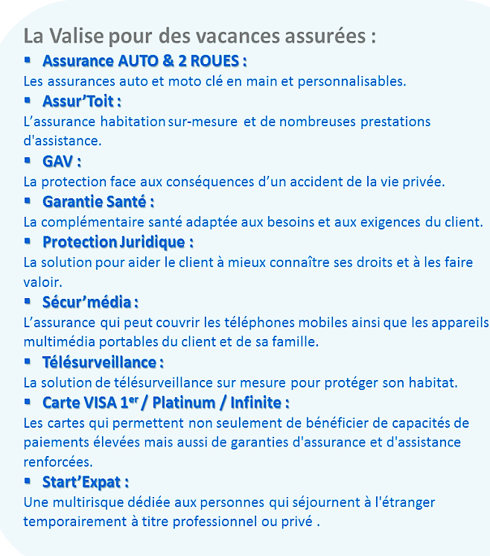
Les PAQUETS CADEAUX
Avant tout, il est important de vérifier que le paquet « protection »
est complet.

Slide 7
SOMMAIRE
L’assurance de passer de belles fêtes de fin d’année !
Pour passer de belles fêtes de fin d’année, il est impératif d’être bien couvert, bien assuré.
L'assurance et l'assistance constituent des solutions pour faire face à la plupart des incidents lors des fêtes.
La liste du père noël et les paquets cadeaux
Pour profiter des fêtes en toute tranquillité, il est important de vérifier que la liste « protection » est prête et complète. Trouvez la check-list de nos assurances et assistances.
Vous rappelez-vous de notre petite famille ? Souvenir de ces vacances d’été…
Portrait de la famille.
Accident, chute, explosions ne seront que quelques unes de leurs mésaventures… Sont-ils biens assurés ?
Départ pour la montagne !
Les tribulations hivernales de la famille MARTIN commencent !
Incidents, galères et tuiles sont leurs lots quotidiens.
Dans quelles conditions les contrats d’assurance et d’assistance sont-ils susceptibles d’intervenir ? Que proposent-ils ? A vous de vérifier !
Les indispensables de l’assurance.
Pour vous former, pour progresser ou simplement rester à jour, les outils d’aide à la vente sont à votre disposition.
Maîtriser le budget des vacances.
Faire ses comptes et maîtriser ses dépenses est une priorité pour les vacanciers. Retrouvez les remises et primes de nos offres destinées à nos clients.
Tentez de remporter des cadeaux !
Participez au quiz pour tenter de remporter de nombreux cadeaux.

Slide 8



La famille martin
Vous rappelez-vous de notre petite famille ? Souvenir de ces vacances d’été…
Alain et Christine
Jean-Paul
Les grands-parents, Jean-Paul et Sophie.
Ils partent tous les hivers dans leur résidence secondaire en montagne à Châtel.
C’est également le lieu où se retrouve traditionnellement la famille MARTIN pour fêter Noël.
Les parents, Alain et Christine.
Comme chaque année et quelques jours avant Noël, ils partent avec leurs enfants rejoindre les grands-parents à Châtel. Se détendre, fêter Noël en famille, dévaler les pentes de ski sont leurs priorités !
Sophie
Les enfants, Léo et Emma.
Léo est le fils d’Alain et Christine. Il a 19 ans et accompagne ses parents au séjour en montagne. Il espère que c’est la dernière fois… De toute façon, après Noël, il part sur Paris rejoindre ses potes pour fêter Nouvel An sur les Champs.
Emma a 12 ans. Elle adore les vacances à la montagne, les batailles de boules de neige.
Léo
Emma
C’est parti, vive les vacances de Noël !

Slide 9
SOMMAIRE
L’assurance de passer de belles fêtes de fin d’année !
Pour passer de belles fêtes de fin d’année, il est impératif d’être bien couvert, bien assuré.
L'assurance et l'assistance constituent des solutions pour faire face à la plupart des incidents lors des fêtes.
La liste du père noël et les paquets cadeaux
Pour profiter des fêtes en toute tranquillité, il est important de vérifier que la liste « protection » est prête et complète. Trouvez la check-list de nos assurances et assistances.
Vous rappelez-vous de notre petite famille ? Souvenir de ces vacances d’été…
Portrait de la famille.
Accident, chute, explosions ne seront que quelques unes de leurs mésaventures… Sont-ils biens assurés ?
Départ pour la montagne !
Les tribulations hivernales de la famille MARTIN commencent !
Incidents, galères et tuiles sont leurs lots quotidiens.
Dans quelles conditions les contrats d’assurance et d’assistance sont-ils susceptibles d’intervenir ? Que proposent-ils ? A vous de vérifier !
Les indispensables de l’assurance.
Pour vous former, pour progresser ou simplement rester à jour, les outils d’aide à la vente sont à votre disposition.
Maîtriser le budget des vacances.
Faire ses comptes et maîtriser ses dépenses est une priorité pour les vacanciers. Retrouvez les remises et primes de nos offres destinées à nos clients.
Tentez de remporter des cadeaux !
Participez au quiz pour tenter de remporter de nombreux cadeaux.

Slide 10









Les Grands-Parents
Départ pour la montagne !
Heureusement, ils sont clients à la CEGEE ! ☺
Assurance AUTO
Stage Conduite Senior (CG 5.1 – page 18)
Sur simple demande, notre prestataire prend en charge le Stage Conduite Senior afin d’accompagner les conducteurs en situation de conduite, et de mettre en confiance les séniors avec un formateur
Quelle solution?
Quelle formule?
Quelle garantie ?
Jean-Paul et Sophie ont l’habitude de se rendre à Châtel en voiture.
Mais Jean-Paul hésite… le monde sur la route, les routes glissantes en montagne. Train ou voiture ?
Son conseiller lui a parlé de la possibilité d’un stage de conduite grâce à son contrat d’assurance à la Caisse d’ Epargne.
IZICARTE
Quelle solution?
Quelle formule?
Quelle garantie ?
Jean-Paul prépare quelques bonnes bouteilles de vin à emporter.
Il a commandé sur internet, il y a peu, une cave à vin qui a été livrée et installée. Il a payé avec sa carte IZICARTE.
Mais il est inquiet car la température de la cave à vin varie trop souvent.
A-t-il des recours en cas de panne malgré un achat sur internet ?
Le guide des vins : clic ici
IZICARTE – Extension de garantie
Le client bénéficie d’une extension de garantie constructeur de 2 ans (VISA Classic) ou 3 ans (VISA 1er)
L’achat sur internet est couvert.
(voir fiche argumentaire)
MRH
Garanties Vol ou tentative / Vandalisme Rappel important : selon CG → pendant une absence de plus de 24 heures consécutives, vous devez obligatoirement fermer vos volets ou persiennes en plus des serrures, verrous, fenêtres et porte-fenêtres.
Quelle solution?
Quelle formule?
Quelle garantie ?
Après 6 heures de route, Jean-Paul et Sophie arrivent enfin au chalet.
Il y a eu de nombreux bouchons et la route était un peu enneigée, mais depuis son stage sénior, Jean-Paul roule à présent comme un Dieu !
Ils constatent, dépités, que la porte du garage a été forcée durant leur absence.
Depuis le temps que Sophie a dit à Jean-Paul d’installer une alarme !
Quelle solution?
Quelle formule?
Quelle garantie ?
TELESUR-
VEILLANCE
Une solution de télésurveillance sur mesure est proposée à nos clients..
La prestation est réalisée par un expert en télésurveillance : IMA PROTECT.
Une offre promo acquise à vie est en place jusqu’au 31/12/2019.

Slide 11


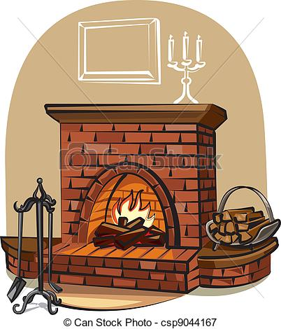
Les Grands-Parents
Départ pour la montagne !
Heureusement, ils sont clients à la CEGEE ! ☺
MRH
Indemnisation des dommages matériels causés directement par l’eau aux biens immobiliers et mobiliers quand ceux-ci proviennent du gel des conduites d’eau non enterrées, des appareils de chauffage central et des appareils à effet d’eau situés à l’intérieur des bâtiments assurés (CG page 7)
Quelle solution?
Quelle formule?
Quelle garantie ?
Jean-Paul et Sophie déchargent la voiture.
En faisant couler l’eau, Sophie se rend compte qu’il n’y a pas d’eau chaude.
Dehors, le thermomètre indique -9° ! Le chauffe-eau de la cave doit être gelé ! Il faut espérer qu’il n’y a pas eu de fuites et de dégâts des eaux…
Quelle solution?
Quelle formule?
Quelle garantie ?
MRH
LES MESURES DE PRÉVENTION BPCEA
Pour réduire le risque de survenance d’un incendie, l’assuré doit faire ramoner au moins une fois tous les deux ans ses conduits de cheminée et de chaudière (CG page 6)
En cas de blessures :
Garantie dommages corporels
Cette garantie s’applique en F3 et couvre les préjudices que l’assuré peut subir à l’adresse du bien assuré et résultant d’un sinistre matériel garanti (CG page 10)
Il est à présent nécessaire de rapidement chauffer la maison et de faire un bon feu de cheminée !
Du coup, Jean-Paul se demande s’il est à jour au niveau de l’entretien de sa cheminée.
Quelles sont ses obligations ?
L'incendie chez vous. Comment l'éviter ?
TELESUR-
VEILLANCE
Quelle solution?
Notre solution de télésurveillance permet de protéger le domicile avec un dispositif efficace en permanence.
Sirène dissuasive mais aussi :
→ détecteurs de fumée et détecteur monoxyde de carbone, inondation…
Quelle formule?
Quelle garantie ?

Slide 12


Les Grands-Parents
Départ pour la montagne !
Heureusement, ils sont clients à la CEGEE ! ☺
Garantie Santé Côté Master
Garanties Hospitalisation, Chambre individuelle, Radiologie, Soins et Lit d’accompagnant.
Quelle solution?
Quelle formule?
Quelle garantie ?
A présent un des moments de l’année que Sophie préfère : décorer le sapin de Noël dans la joie et l'allégresse.
Jean-Paul a installé le sapin dans le salon.
Sophie commence toujours par la pointe du sapin. Il suffit d’un tabouret.
Mais voilà, c’est la chute et …une fracture du poignet ☹.
Quelle solution?
GAV
Assistance dès le 1er jour d’hospitalisation (et même si l’hospitalisation ne dure qu’une journée). Couverture GAV viagère.
Quelle formule?
Quelle garantie ?
Sophie est de retour au chalet.
Le moral est préservé, ce n’est pas un bras indisponible qui va l’arrêter dans son élan….
Les enfants et les petits-enfants arrivent dans quelques jours et il y a encore beaucoup à faire : Calendrier de l'Avent, décoration de la maison, la table de Noël, les derniers cadeaux à acheter…

Slide 13






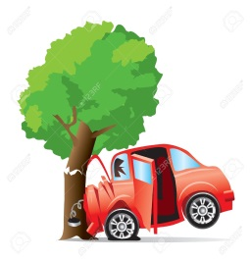
Les PARENTS, Léo et EMMA
Départ pour la montagne !
Heureusement, ils sont clients à la CEGEE ! ☺
Quelle solution?
Equipements extérieurs (CG 3.14)
L’indemnisation du contenu du coffre de toit est prise en charge au titre de la garantie
équipements extérieurs si l'option est souscrite par l'assuré.
Le plafond d’indemnisation sera de 500€ ou 1000€ par année d’assurance.
Assurance AUTO
Quelle formule?
Quelle garantie ?
On y est ! Toute la famille est enfin en vacances de fin d’année.
Il ne reste plus qu’à charger et préparer la voiture pour un départ très, très, matinal afin d’éviter les bouchons.
Pour gagner du temps et partir rapidement tôt le matin, Alain charge déjà un maximum d’affaires dans la voiture la veille. La voiture est garée dans le parking collectif de son immeuble, à l’abri des regards. Il dépose également les skis dans le coffre de toit.
Et le lendemain matin… Avez-vous deviné ? Et oui ! Le coffre de toit a été fracturé et il est vide !
Quelle solution?
Les garanties concernées :
Remorquage :
Si le véhicule garanti ne peut être dépanné sur place, organisation et/ou prise en charge du grutage et du levage préalable si nécessaire, et du remorquage vers le garage le plus proche.
Véhicule de remplacement (incluse en Tous Risque et en option en Tiers et Tiers +) : 15j en cas d’accident
Pour info :
La Garantie Conducteur de remplacement → en cas de maladie ou d’accident du conducteur et en l’absence d’une autre personne apte à conduire voyageant avec le conducteur, organisation et prise en charge de l’acheminement d’un conducteur désigné par le souscripteur pour ramener le véhicule (GC page 12)
Assurance AUTO
Quelle formule?
Quelle garantie ?
Le trajet sur autoroute se passe bien malgré le retard. Quelques bouchons, sans plus…
Les voici arrivés au pied du Val d’Abondance. Le temps est neigeux… la route glissante.
Alain conduit prudemment mais la voiture glisse à la sortie d’un virage et va terminer sa course contre un arbre. Heureusement, personne n’est blessé. Mais la voiture est dans un état !

Slide 14
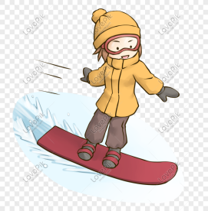
Les PARENTS, Léo et EMMA
Départ pour la montagne !
Heureusement, ils sont clients à la CEGEE ! ☺
Assurance AUTO
ASSISTANCE AUX PERSONNES (AVEC OU SANS VÉHICULE)
Frais de secours en montagne et prise en charge des frais :
• d’évacuation sur piste de ski à concurrence de 160 € (frais de recherche exclus),
• de transport en ambulance ou en taxi
(CG page 12)
Quelle solution?
Quelle formule?
Quelle garantie ?
Un coffre fracturé, un accident de voiture… Quelles péripéties ! Il ne manquerait plus qu’une chute en ski !
Ah, quand la montagne vous gagne !
Direction les pistes de ski.
Alain rejoint son moniteur… Il a du mal Alain avec les skis. Vraiment du mal.
Vous savez ce qui ne va pas chez M. MARTIN ? C’est le planté de bâton ! ☺
Sophie quant à elle enchaîne les figures en freestyle : switch, backflip, grab. Elle assure.
Sauf à la dernière réception… Aïe. Les secours sur piste arrivent. Aux urgences, on annonce une entorse du genou ☹.
Lexique des figures freestyle : clic ici
Quelle solution?
La carte Visa 1er est dotée de garanties « neige et montagne » d’assurance et/ou d’assistance.
Pour profiter des assurances, il suffit d’avoir payé avec la carte Visa (un simple achat sur le lieu de vacances suffit !)
Notice Carte VISA Assurance/Assistance et fonctionnement des cartes page 214.
Visa 1er
Quelle formule?
Quelle garantie ?
Quelle solution?
Garanties Hospitalisation, Chambre individuelle, Radiologie, Soins et Lit d’accompagnant.
Garantie Santé Côté Nous
Quelle formule?
Quelle garantie ?
Quelle solution?
GAV
Assistance dès le 1er jour d’hospitalisation (et même si l’hospitalisation ne dure qu’une journée). Couverture GAV viagère.
Quelle formule?
Quelle garantie ?

Slide 15

Les grands parents, Les PARENTS et EMMA
Bonne année !
Heureusement, ils sont clients à la CEGEE ! ☺
MRH
Responsabilité civile à l’égard des voisins et des tiers en tant que propriétaire ou usager :
Si votre responsabilité civile est engagée, nous garantissons les conséquences pécuniaires que vous pouvez encourir en raison des dommages corporels, matériels et immatériels, causés à des tiers. (CG 4.1)
Quelle solution?
Quelle formule?
Quelle garantie ?
Noël est passé, place au réveillon du Nouvel An !
Il est de tradition chez les Martin de faire la fête et bien entendu de s’élancer dans les rues à minuit pour y jeter pétards et feux d’artifice.
Et quand Alain peut s’amuser avec des pétards, on ne le tient plus ! Il aime jouer avec le feu… et cela ne lui réussit pas !
Tout d’abord, il lance un pétard, sans faire exprès bien entendu, trop près d’un passant. Le manteau de ce passant est détérioré. Il va falloir le lui rembourser et il menace de porter plainte. Il est en pétard !
Et pour couronner cette soirée explosive, un pétard éclate dans la main d’Alain qui n’en avait pas terminé avec les bêtises. Direction les urgences ☹.
Défense Recours : garantie Défense pénale
Si, à la suite de dommages causés à un tiers et indemnisés au titre de la garantie « Responsabilité Civile », l’assuré fait l’objet de poursuites devant les tribunaux civils, administratifs ou pénaux, il bénéficie de l’aide de nos services spécialisés pour assurer sa défense. (Plafond 16600€ - CG 4.7)
Quelle solution?
Garanties Hospitalisation, Chambre individuelle, Radiologie, Soins et Lit d’accompagnant.
Garantie Santé Côté Nous
Quelle formule?
Quelle garantie ?
GAV
Une indemnisation pouvant aller jusqu’à 1 million d’euros dont 50 000 € pour l’ITT (Formule Intégrale).
Des services d’assistance qui se déclenchent indépendamment de l’indemnisation financière .
Assistance dès le 1er jour d’hospitalisation (et même si l’hospitalisation ne dure qu’une journée).
Quelle solution?
Quelle formule?
Quelle garantie ?

Slide 16



Léo
Bonne année avec les potes !
Heureusement, ils sont clients à la CEGEE ! ☺
Assurance AUTO
Qui est assuré ?
Les conducteurs désignés au contrat, le conducteur autorisé à qui vous prêtez votre véhicule ainsi que ses passagers.
Le propriétaire ou le gardien du véhicule assuré (CG 3.1)
Quelle solution?
Quelle formule?
Quelle garantie ?
Léo a pris la direction de Paris quelques jours avant, rejoindre ses potes pour faire la fête sur les Champs le soir du réveillon.
Jean-Paul, son grand-père, lui a prêté sa voiture. Trop gentil papy !
Léo, pour faire de nouvelles rencontres, s’est inscrit sur un célèbre site de covoiturage et va récupérer 2 personnes.
Il se demande comment tout ce beau monde est assuré en cas d’accident.
Mais, on croise les doigts et assez de blabla car il faut y aller ! Go !
Covoiturage:
Les garanties souscrites sont acquises lors d’un trajet en covoiturage.
Quelle solution?
Quelle formule?
Quelle garantie ?
Sécur’ Média
Garantie vol par agression ou par effraction :
Remplacement de l’appareil ou indemnisation (valeur d’achat au jour du sinistre)
Léo est arrivé sans incident à Paris (surprenant non? ☺).
Il a déposé ses passagers et a rejoint son petit hôtel.
Il va rejoindre ses amis sur les Champs et s’engage dans des rues lugubres de la capitale.
Et bien entendu, un groupe de personnages quelque peu patibulaire lui demande gentiment son portable. Léo ne se laisse pas faire mais après 2-3 coups, obtempère malgré tout. Heureusement, des coups sans trop de gravité…
Quelle solution?
La GAV couvre les accidents dus à des attentats ou à des agressions.
(CG page 1)
GAV
Quelle formule?
Quelle garantie ?

Slide 17


Léo
Bonne année avec les potes !
Heureusement, ils sont clients à la CEGEE ! ☺
Santé Côté JE
Garanties Hospitalisation, Soins courant, Chambre individuelle, Radiologie,
Quelle solution?
Quelle formule?
Quelle garantie ?
Léo rejoint ses amis sur les Champs Elysées. Il y a foule !
Léo se tient prêt avec sa bouteille de champagne en main.
Le décompte commence…. Bientôt minuit et avec l’espoir que la nouvelle année commence mieux !
5, 4, 3, 2, 1.. Bonne année !
Et Léo se prend le bouchon de champagne dans l’œil !
GAV
Exemples de taux d’AIPP (atteinte à l’intégrité physique et psychique) : de 20 à 25 % perte de la vision d’un œil.
Quelle solution?
Quelle formule?
Quelle garantie ?
Quelle solution?
MRH
Quelle formule?
Quelle garantie ?
Responsabilité civile villégiature : Si votre responsabilité civile est engagée, nous garantissons les conséquences pécuniaires que vous pouvez encourir en raison des dommages résultant d’un événement couvert par les garanties « Incendie et risques annexes » et « Dégâts des eaux » (Article 4.4 des CG)
Léo ressort finalement des urgences avec un pansement sur l’œil.
Seul, il retourne à son hôtel.
Arrivé dans sa chambre d’hôtel, Léo a besoin de se détendre et quoi de mieux qu’un bon bain bien chaud avec de la musique ?
Il commence à remplir la baignoire, ouvre une petite bouteille (à capsule ☺) de vin du minibar et met de la musique.
Dans son bain, emporté par cette douce torpeur, il s’endort. Et l’eau continue de couler… ☹. Il est soudain réveillé par le voisin du dessous qui tape à sa porte. La salle de bain est inondée et le lit du voisin détrempé.
Décidemment, Léo aura bien arrosé sa soirée de nouvel an !

Slide 18






Les grands parents, Les PARENTS, Léo et EMMA
Première rando de l’année
Heureusement, ils sont clients à la CEGEE ! ☺
Sans mauvais jeu de mot, c’est chaud…
La situation est délicate.
Quelle formule?
Quelle garantie ?
Quelle solution?
Bien se serrer pour conserver la chaleur !
Attendre le lever du jour
pour reprendre la marche et trouver
du secours ou un réseau téléphonique.
De retour des congés d’hiver et afin de commencer l’année avec de bonnes résolutions, notre famille MARTIN organise une sortie de marche en raquettes dans les Vosges.
Tout le monde s’équipe et c’est parti !
Après 2 – 3 heures de marche, le temps commence à se gâter !
Et ils marchent, et ils marchent et Jean-Claude s’inquiète.
Pour détendre l’atmosphère, Jean-Paul entonne une chanson de circonstance : « Quand te reverrai-je, pays merveilleux… ».
Il faut se rendre à l’évidence, ils sont perdus en forêt. Et pas de réseau ! La nuit tombe…
Comment retrouver son chemin ?
Croire au Père Noël
et commander
une boîte d’allumettes !
Quelle formule?
Quelle garantie ?
Croire au Père Noël
et commander
une boîte d’allumettes !
Quelle formule?
Quelle garantie ?
Savoir construire un igloo
en cas d’urgence : Clic ici

Slide 19
SOMMAIRE
L’assurance de passer de belles fêtes de fin d’année !
Pour passer de belles fêtes de fin d’année, il est impératif d’être bien couvert, bien assuré.
L'assurance et l'assistance constituent des solutions pour faire face à la plupart des incidents lors des fêtes.
La liste du père noël et les paquets cadeaux
Pour profiter des fêtes en toute tranquillité, il est important de vérifier que la liste « protection » est prête et complète. Trouvez la check-list de nos assurances et assistances.
Vous rappelez-vous de notre petite famille ? Souvenir de ces vacances d’été…
Portrait de la famille.
Accident, chute, explosions ne seront que quelques unes de leurs mésaventures… Sont-ils biens assurés ?
Départ pour la montagne !
Les tribulations hivernales de la famille MARTIN commencent !
Incidents, galères et tuiles sont leurs lots quotidiens.
Dans quelles conditions les contrats d’assurance et d’assistance sont-ils susceptibles d’intervenir ? Que proposent-ils ? A vous de vérifier !
Les indispensables de l’assurance.
Pour vous former, pour progresser ou simplement rester à jour, les outils d’aide à la vente sont à votre disposition.
Maîtriser le budget des vacances.
Faire ses comptes et maîtriser ses dépenses est une priorité pour les vacanciers. Retrouvez les remises et primes de nos offres destinées à nos clients.
Tentez de remporter des cadeaux !
Participez au quiz pour tenter de remporter de nombreux cadeaux.

Slide 20





Préparer ses paquets de noël
#les outils à votre disposition
Auto & 2 Roues
Fiche Book AUTO
Fiche Produit AUTO
Condition générales AUTO
Document d’information AUTO
Fiche Book 2 Roues
Fiche Produit 2 Roues
Condition générales 2 Roues
Document d’information 2 Roues
GAV
Fiche Book
Fiche Produit
Condition générales
Document d’information
Mode d’emploi
BOOK DIGITAL IARD
BOOK
IARD
LIVRET
IARD
COMPARATEUR
IARD
LOI
HAMON

Slide 21



Préparer ses paquets de noël
#les outils à votre disposition
Protection Juridique
Fiche Book
Fiche Produit
Condition générales
Document d’information
Vidéo produit (1’45)
MRH
Fiche Book
Fiche Produit
Condition générales
Document d’information
Mode d’emploi
Fiche produit Télésurveillance
Site IMA PROTECT
Garantie Santé
Fiche Book
Fiche Produit
CG + Document d’information
Régime général
Régime Alsace-Moselle

Slide 22


Préparer ses paquets de noël
#les outils à votre disposition
CARTE VISA &
START’EXPAT
Sécur’Média
Fiche Book
Fiche Produit
Condition générales
Document d’information
Mode d’emploi
Tout savoir sur les cartes VISA
Assurance et assistance VISA
Brochure Start’Expat
Document d’information Start’Expat

Slide 23
SOMMAIRE
L’assurance de passer de belles fêtes de fin d’année !
Pour passer de belles fêtes de fin d’année, il est impératif d’être bien couvert, bien assuré.
L'assurance et l'assistance constituent des solutions pour faire face à la plupart des incidents lors des fêtes.
La liste du père noël et les paquets cadeaux
Pour profiter des fêtes en toute tranquillité, il est important de vérifier que la liste « protection » est prête et complète. Trouvez la check-list de nos assurances et assistances.
Vous rappelez-vous de notre petite famille ? Souvenir de ces vacances d’été…
Portrait de la famille.
Accident, chute, explosions ne seront que quelques unes de leurs mésaventures… Sont-ils biens assurés ?
Départ pour la montagne !
Les tribulations hivernales de la famille MARTIN commencent !
Incidents, galères et tuiles sont leurs lots quotidiens.
Dans quelles conditions les contrats d’assurance et d’assistance sont-ils susceptibles d’intervenir ? Que proposent-ils ? A vous de vérifier !
Les indispensables de l’assurance.
Pour vous former, pour progresser ou simplement rester à jour, les outils d’aide à la vente sont à votre disposition.
Maîtriser le budget des vacances.
Faire ses comptes et maîtriser ses dépenses est une priorité pour les vacanciers. Retrouvez les remises et primes de nos offres destinées à nos clients.
Tentez de remporter des cadeaux !
Participez au quiz pour tenter de remporter de nombreux cadeaux.

Slide 24
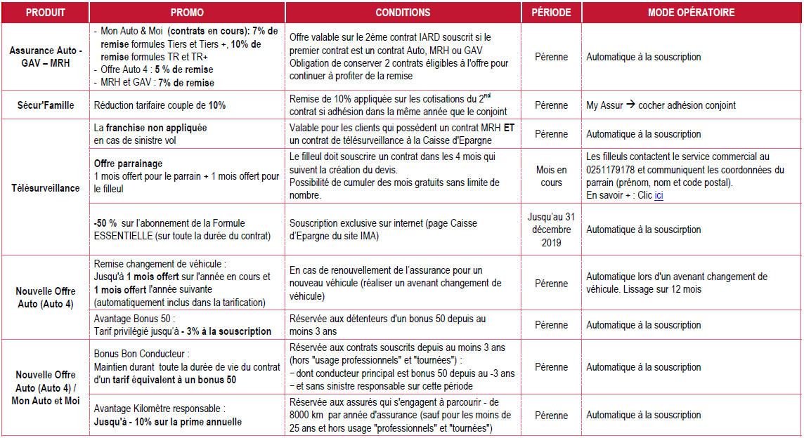

MAITRISER Le budget des DEPENSES DES Fêtes
Offres promotionnelles destinées à nos clients :
Book des Offres

Slide 25
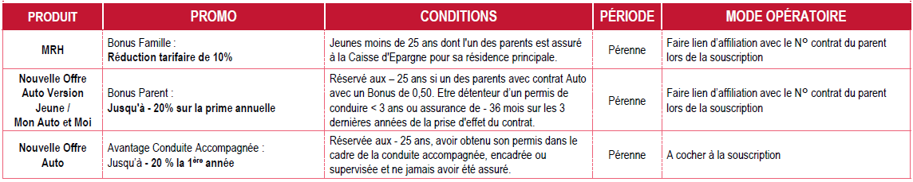
MAITRISER Le budget des DEPENSES DES Fêtes
Offres promotionnelles destinées au Marché des Jeunes :
Book des Offres

Slide 26




MAITRISER Le budget des DEPENSES DES Fêtes
Détail des remises IARD pour récompenser la fidélité :
UNE REMISE TARIFAIRE ALLANT JUSQU’À -7% sur toute la durée de vie du contrat, à partir du 2ème contrat souscrit :
Contrat détenu
Remise à partir du 2ème contrat souscrit
AUTO
-7%
SUR L’ASSURANCE HABITATION
-7%
SUR LA
GARANTIE DES ACCIDENTS
DE LA VIE
(HORS RCVP ET VERSION JEUNES F1)
MRH
-5%
SUR L’ASSURANCE AUTO*
* Contrats « Mon Auto & Moi » (contrats en cours): 7% de remise formules Tiers et Tiers +, 10% de remise formules TR et TR+

Slide 27
SOMMAIRE
L’assurance de passer de belles fêtes de fin d’année !
Pour passer de belles fêtes de fin d’année, il est impératif d’être bien couvert, bien assuré.
L'assurance et l'assistance constituent des solutions pour faire face à la plupart des incidents lors des fêtes.
La liste du père noël et les paquets cadeaux
Pour profiter des fêtes en toute tranquillité, il est important de vérifier que la liste « protection » est prête et complète. Trouvez la check-list de nos assurances et assistances.
Vous rappelez-vous de notre petite famille ? Souvenir de ces vacances d’été…
Portrait de la famille.
Accident, chute, explosions ne seront que quelques unes de leurs mésaventures… Sont-ils biens assurés ?
Départ pour la montagne !
Les tribulations hivernales de la famille MARTIN commencent !
Incidents, galères et tuiles sont leurs lots quotidiens.
Dans quelles conditions les contrats d’assurance et d’assistance sont-ils susceptibles d’intervenir ? Que proposent-ils ? A vous de vérifier !
Les indispensables de l’assurance.
Pour vous former, pour progresser ou simplement rester à jour, les outils d’aide à la vente sont à votre disposition.
Maîtriser le budget des vacances.
Faire ses comptes et maîtriser ses dépenses est une priorité pour les vacanciers. Retrouvez les remises et primes de nos offres destinées à nos clients.
Tentez de remporter des cadeaux !
Participez au quiz pour tenter de remporter de nombreux cadeaux.

Slide 28


TENTEZ DE REMPORTER DES CADEAUX !
Vous êtes arrivés au bout de cette heure du jeudi… ça se fête !
Et quoi de mieux qu'un QUIZ pour célébrer ?
Qui donc sera incollable sur nos offres d’assurance et d’assistance ?
Participez pour tenter de remporter de nombreux cadeaux (30 lots sont mis en jeu) dont le 1er prix : une enceinte sans fil Waterproof BLOOP, l’enceinte Outdoor ultime avec un son impressionnant et un design compact (Valeur 100€)
Pour participer, c'est simple ! Il vous suffit de cliquer ici et de répondre aux 15 questions suivantes !
Un tirage au sort aura lieu parmi les bonnes réponses.
Merci de bien vérifier que les coordonnées saisies sont correctes, car elles serviront au tirage au sort et à l'envoi de votre lot !
Concours ouvert à partir de ce jeudi et jusqu'au 7 décembre 12h !
Tirage au sort parmi les bonnes réponses le 10 décembre.
Bonne chance à tous et à toutes !

Slide 29



L’ASSURANCE DE PASSER DE BELLES FÊTES
Bonnes Fêtes
à toutes
et à tous !
Il y a 4 âges dans la vie de l’homme :
Celui où il croit au Père Noël,
Celui où il ne croit plus au Père Noël,
Celui où il est le Père Noël,
Celui où il ressemble au Père Noël.
Vous souhaitez votre
Heure du Jeudi en version Pdf :
Clic ici

